Slide 1
Az épülettechnikai rendszerek
Fűtési rendszerek
Használati melegvíz ellátó (HMV) rendszerek
Légtechnikai rendszerek
Hűtési rendszerek
Világítási rendszerek
Egyéb, például napelemes rendszerek

Slide 2
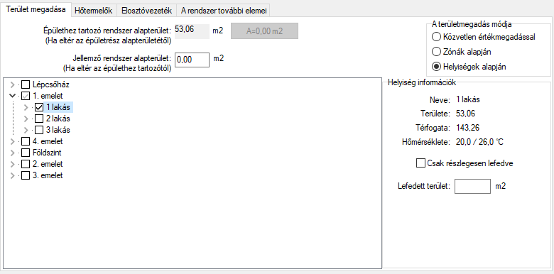
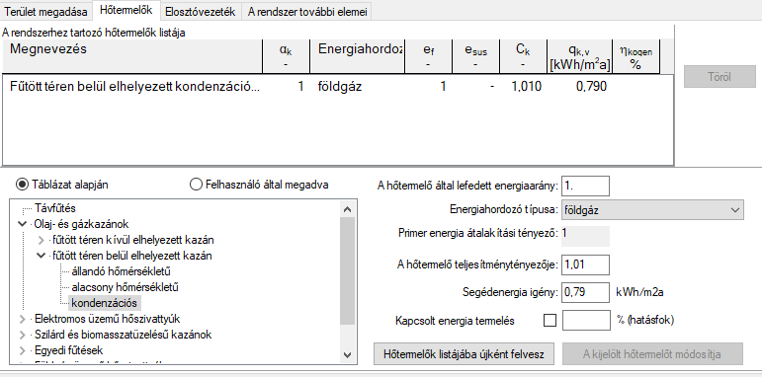
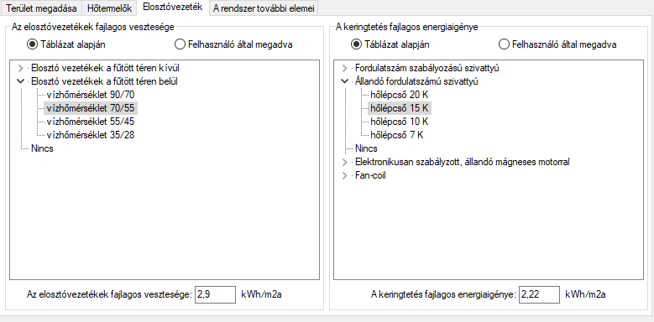
Fűtési rendszerek
Terület megadás a zónákhoz hasonlóan
Hőtermelő, energiahordozó
További paraméterek megadása
Elosztó vezeték fajlagos vesztesége
Keringtetés energiaigénye
Szabályozási paraméterek
Tárolási veszteségek

Slide 3
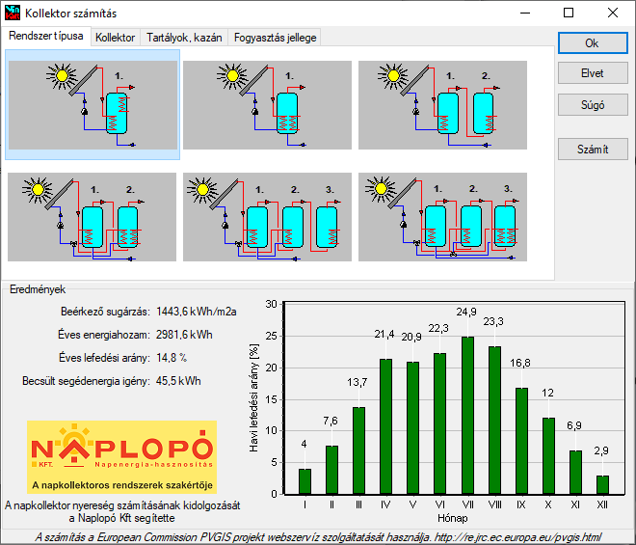
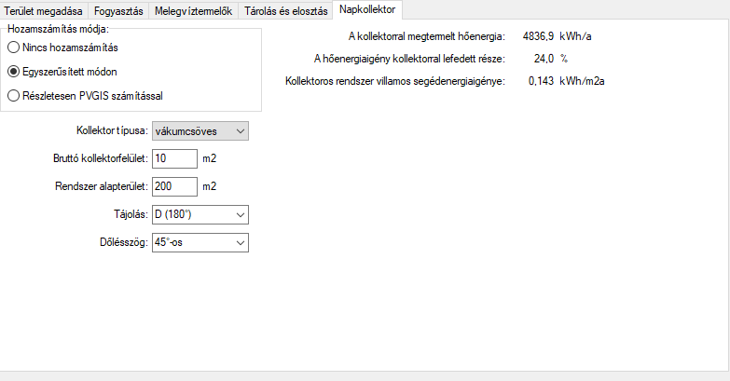
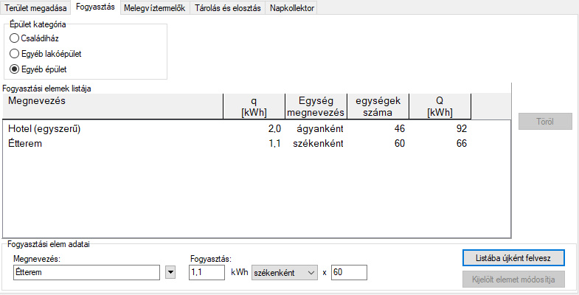
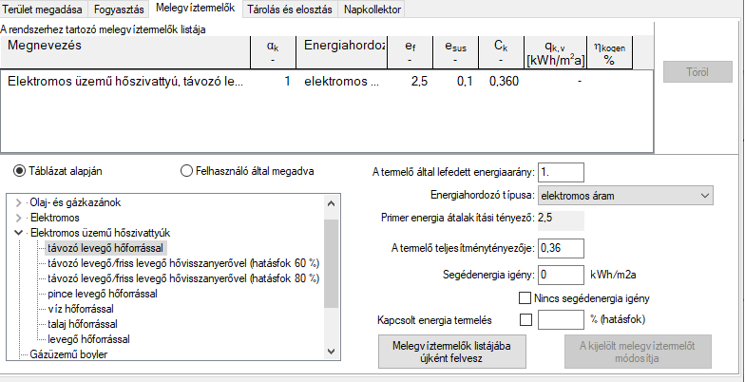
Használati melegvíz ellátó rendszer
Terület megadás, melegvíz-termelő kiválasztás, elosztási paraméterke a fűtéshez hasonlóan
Fogyasztás megadása
Napkollektor
Egyszerűsített számítással
Vagy PVGIS adatokon alapuló szimulációs számítással a Sun modul segítségével

Slide 4
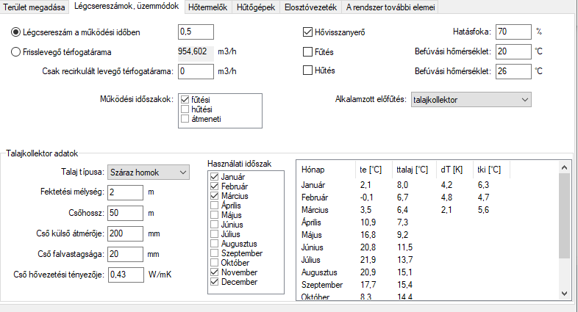
Légtechnikai rendszer
Tartalmazhat:
Hővisszanyerőt
Fűtő és hűtő kalorifert
Fagyvédelmi előfűtést
Talajkollektort

Slide 5
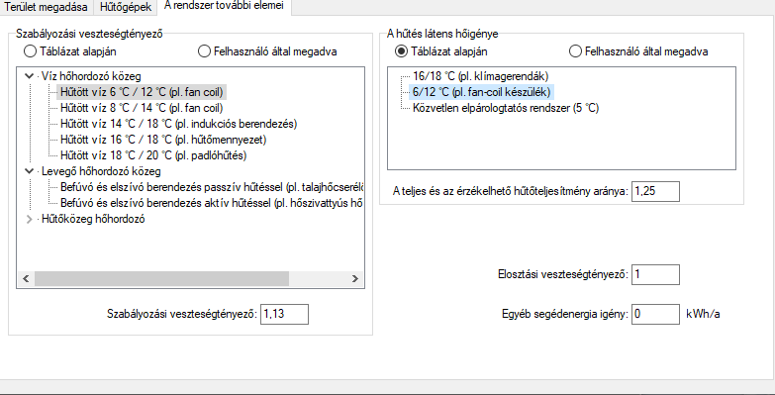
Hűtési rendszer
Számolunk a levegő szárításból adódó látens hőigénnyel is

Slide 6
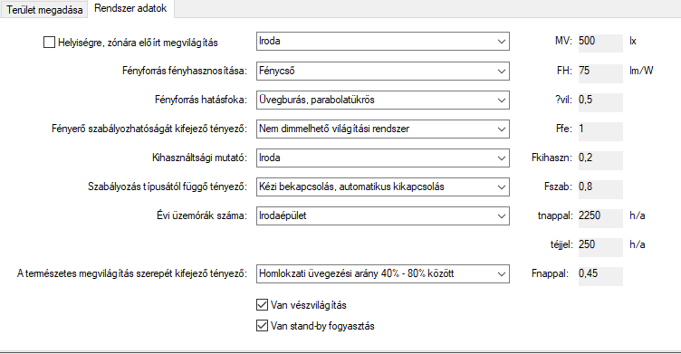
Világítási rendszer
Lakóépületnél nem tartozik az energetikai számításhoz.
A megvilágítás értéke vehető a zónáknál megadott értékek alapján, vagy közvetlenül is megadható.

Slide 7
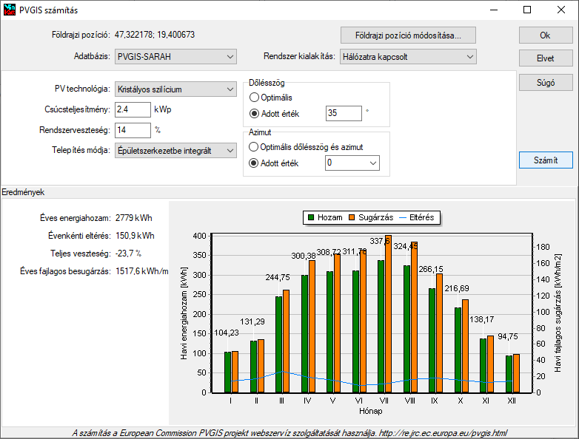
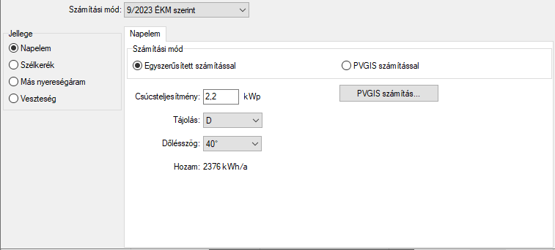
Napelemes rendszer
Választható a rendelet szerinti egyszerűsített módszer.
Vagy a PVGIS számítással, a Sun modul segítségével

